Slide 1
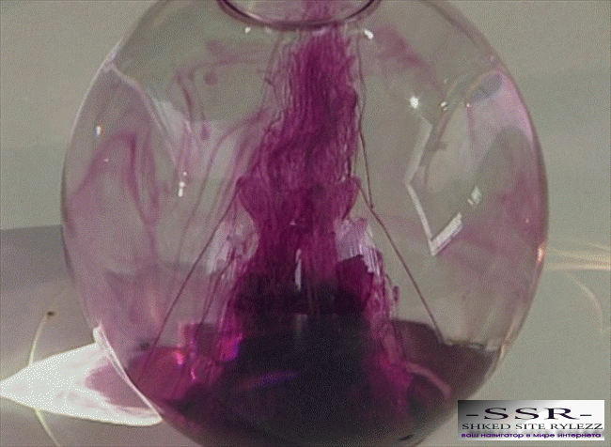
Химия
8
класс
Тема :
Общие свойства неметаллов.

Slide 2
ОБЩИЕ СВОЙСТВА НЕМЕТАЛЛОВ
Неметаллы – химические элементы, для атомов которых характерна способность принимать электроны до завершения внешнего слоя благодаря наличию 4 и более электронов и малому атомному радиусу по сравнению с металлами.
Notes:
Пытались взаимосвязьвеществ

Slide 3
ОБЩИЕ СВОЙСТВА НЕМЕТАЛЛОВ
Группы элементов
Ряды
I
II
III
IV
V
VI
VII
VIII
Периоды
1
1
(H)
Химических элементов-неметаллов всего 16 из всех известных элементов. Они широко распространены в природе и их значение огромно. Шесть НеМе – С, Н, О, N, P, S являются биогенными элементами. Воздух, вода состоят из веществ, образованных элементами НеМе.
2
2
В
5
С
6
N
7
O
8
F
9
98,5% от массы растений
10,811
12,0112
14,0067
15,9994
18,9984
Бор
Углерод
Азот
Кислород
Фтор
3
3
Si
14
Р
15
S
16
Cl
17
28,086
30,9738
32,064
35,453
Кремний
Фосфор
Сера
Хлор
4
4
As
33
Se
34
Br
35
5
74,9216
78,96
79,904
Мышьяк
Селен
Бром
O₂; N₂; CO_{2;}
5
6
7
Te
52
I
53
127,60
126,904
Теллур
Иод
6
8
Н₂О
49% кислород, 27% кремний от массы земной коры
9
At
85
97,6% от массы человека
210
7
Астат
10
Notes:
Пытались взаимосвязьвеществ

Slide 4
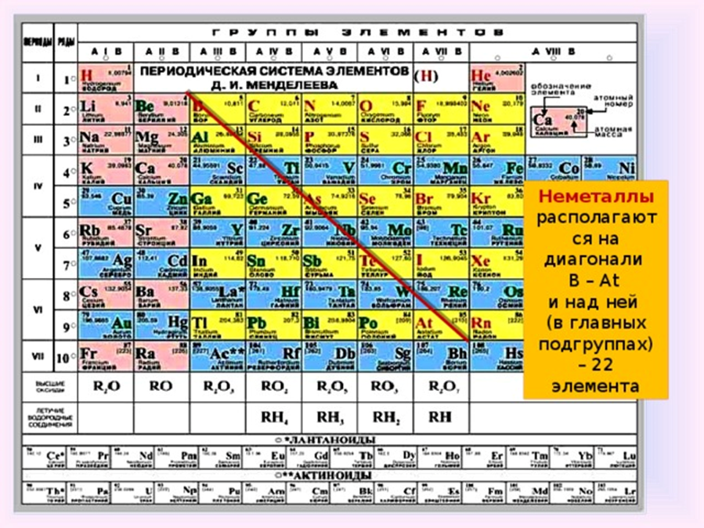
ОБЩИЕ СВОЙСТВА НЕМЕТАЛЛОВ
Notes:
Пытались взаимосвязьвеществ

Slide 5
ОБЩИЕ СВОЙСТВА НЕМЕТАЛЛОВ
Небольшой атомный радиус
На внешнем уровне 4-8 электронов
Характерно высокое значение ЭО
Являются окислителями
Notes:
Пытались взаимосвязьвеществ

Slide 6
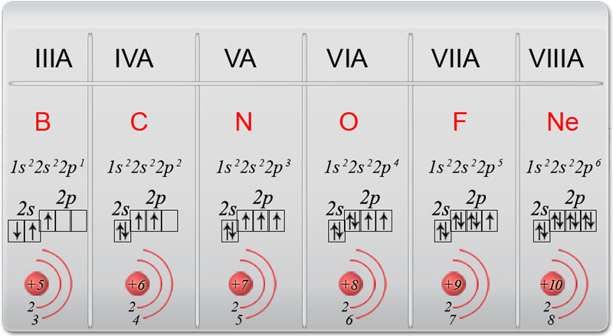
ОБЩИЕ СВОЙСТВА НЕМЕТАЛЛОВ
Электронная формула атомов неметаллов
Notes:
Пытались взаимосвязьвеществ

Slide 7
ОБЩИЕ СВОЙСТВА НЕМЕТАЛЛОВ
 | Молекулярная решетка | Атомная решетка
Частицы в узлах решетки | Молекулы | Атомы
Связь между частицами | Слабые межмолекулярные взаимодействия | Прочная ковалентная связь
Примеры | Кислород Азот Фосфор Сера Йод | Углерод (алмаз) Кремний Бор
Физические свойства | Малая прочность. Низкие температуры кипения и плавления. Высокая летучесть . | Высокие температуры кипения и плавления.
Notes:
Пытались взаимосвязьвеществ

Slide 8
ОБЩИЕ СВОЙСТВА НЕМЕТАЛЛОВ
Цвет простых веществ - неметаллов
Notes:
Пытались взаимосвязьвеществ

Slide 9
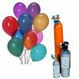
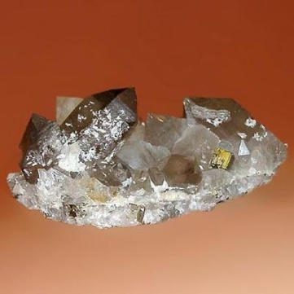
ОБЩИЕ СВОЙСТВА НЕМЕТАЛЛОВ
Агрегатное состояние
Газы
Жидкие
Твердые
Не, N₂, Н₂,
Cl₂, O₂, O₃
Br₂
I₂, P₄, C,
Si, B, S₈
Notes:
Пытались взаимосвязьвеществ

Slide 10
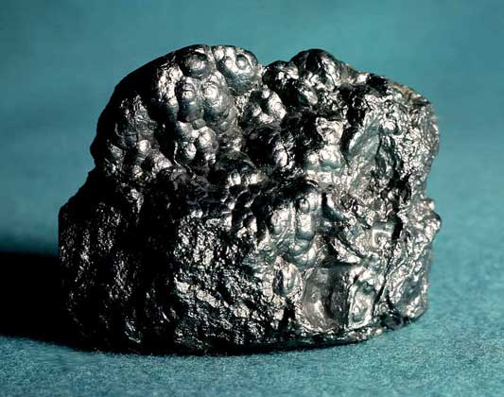
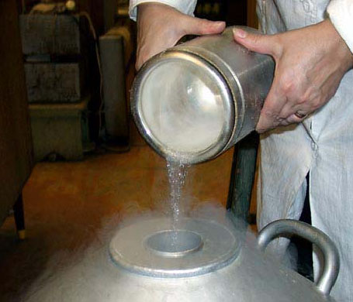
ОБЩИЕ СВОЙСТВА НЕМЕТАЛЛОВ
Температура плавления
3 800⁰ С – у графита
- 210⁰ С - азота
Notes:
Пытались взаимосвязьвеществ

Slide 11
ОБЩИЕ СВОЙСТВА НЕМЕТАЛЛОВ
Способность атомов одного химического элемента образовывать несколько простых веществ называют аллотропией, а эти простые вещества – аллотропными видоизменениями или модификациями.
Notes:
Пытались взаимосвязьвеществ

Slide 12
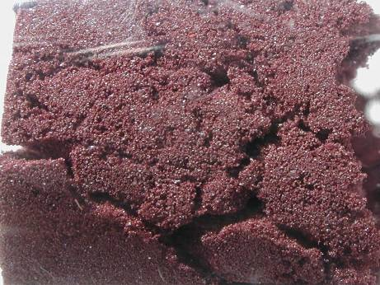
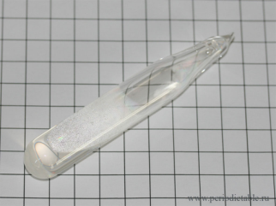
ОБЩИЕ СВОЙСТВА НЕМЕТАЛЛОВ
Разное типы кристаллических решеток
Р - фосфор
Красный фосфор - атомная
Белый фосфор - молекулярная
Notes:
Пытались взаимосвязьвеществ

Slide 13
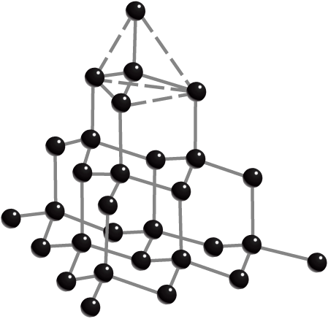
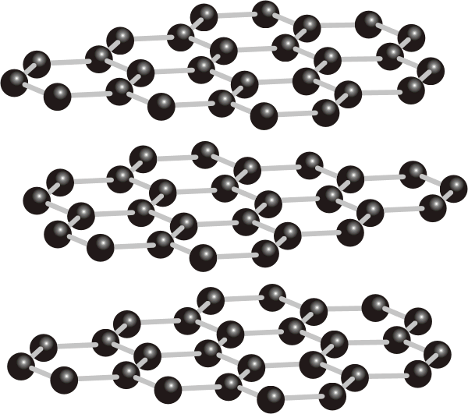
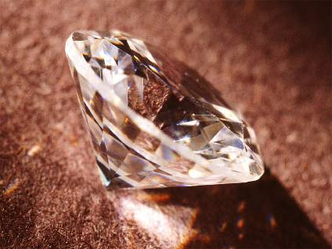
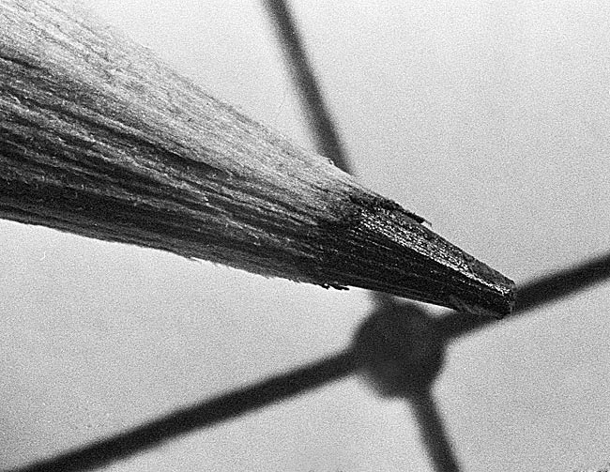
ОБЩИЕ СВОЙСТВА НЕМЕТАЛЛОВ
Разная структура кристаллических решеток
С - углерод
Тетраэдр
Слоистая
Notes:
Пытались взаимосвязьвеществ

Slide 14
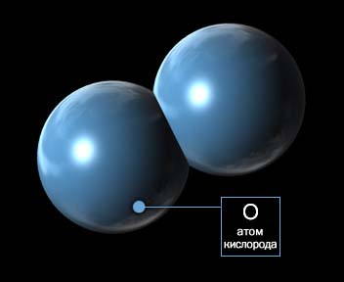
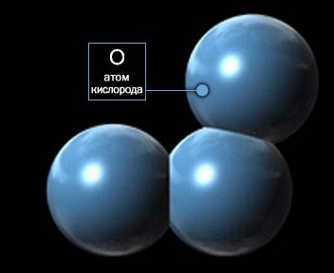
ОБЩИЕ СВОЙСТВА НЕМЕТАЛЛОВ
Разный состав молекул
О - кислород
Кислород
Озон
Notes:
Пытались взаимосвязьвеществ

Slide 15
ОБЩИЕ СВОЙСТВА НЕМЕТАЛЛОВ
Химические свойства неметаллов
с металлами
неметалл
с неметаллами
со сложными веществами
Notes:
Пытались взаимосвязьвеществ

Slide 16
ОБЩИЕ СВОЙСТВА НЕМЕТАЛЛОВ
Характерными для большинства неметаллов являются окислительные свойства. Как окислители они реагируют с металлами:
Ca + Cl₂ = CaCl₂
4Li + O₂ = 2Li₂O
2Na + S = Na₂S
Notes:
Пытались взаимосвязьвеществ

Slide 17
ОБЩИЕ СВОЙСТВА НЕМЕТАЛЛОВ
с неметаллами:
H₂ + S = H₂S
P₄ + 5O₂ = 2P₂O₅
2P + 5Cl₂ = 2PCl₅
со сложными веществами:
2FeCl₂ + Cl₂ = 2FeCl₃
СН₄ + Cl₂ =СН₃Cl+НCl
Notes:
Пытались взаимосвязьвеществ

Slide 18
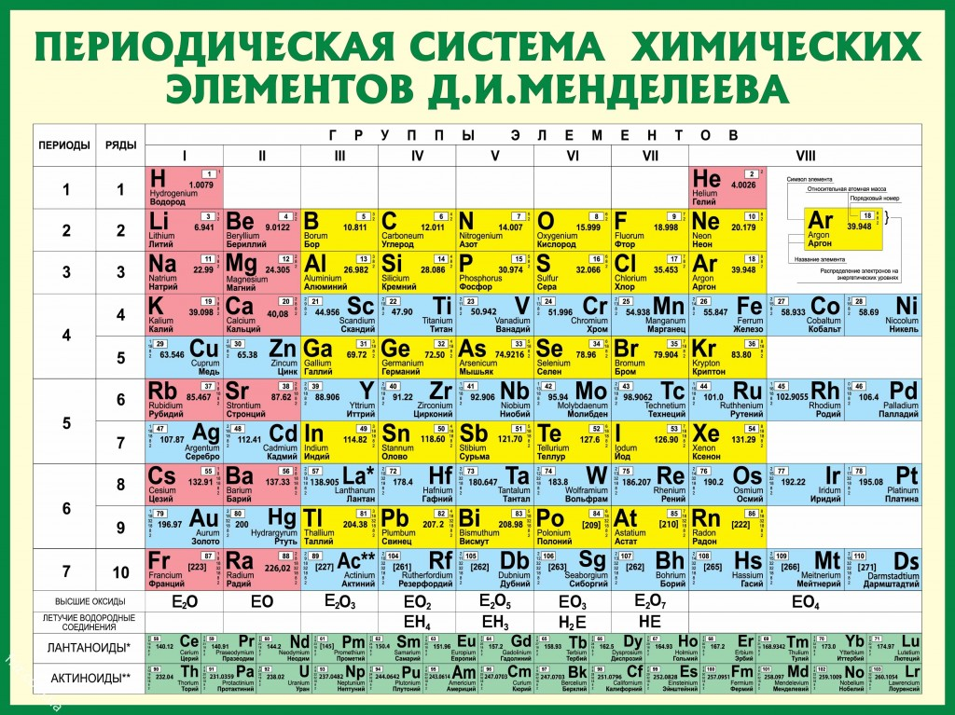
ОБЩИЕ СВОЙСТВА НЕМЕТАЛЛОВ
Неметаллы образуют с кислородом кислотные оксиды, а с водородом — летучие водородные соединения. Поскольку на внешнем уровне атома водорода находится один электрон, он, как и щелочные металлы, размещен в первой группе периодической таблицы и заключен в скобки.
Notes:
Пытались взаимосвязьвеществ

Slide 19
ОБЩИЕ СВОЙСТВА НЕМЕТАЛЛОВ
В связи с тем, что в обычных условиях водород находится в газообразном состоянии и его молекула состоит из двух атомов, связанных неполярной ковалентной связью, он схож с галогенами. Поэтому водород может быть записан и в ряду элементов седьмой группы.
Notes:
Пытались взаимосвязьвеществ

Slide 20
ОБЩИЕ СВОЙСТВА НЕМЕТАЛЛОВ
Атом водорода, присоединяя один электрон, (окислительное свойство), может привести свой внешний энергетический уровень в устойчивое состояние (как атом гелия):
Ca⁰ + H₂° = Ca⁺²H₂⁻¹
Notes:
Пытались взаимосвязьвеществ

Slide 21
ОБЩИЕ СВОЙСТВА НЕМЕТАЛЛОВ
Элементы основной подгруппы восьмой группы гелий, неон, аргон, криптон, ксенон и радон образуют особую группу неметаллов, называемую инертными газами. Атомы инертных газов содержат на внешних электронных слоях по восемь (у гелия — два) электронов. Завершенные внешние электронные слои весьма устойчивы, поэтому считалось, что инертные газы встречаются в состоянии атомов и очень химически устойчивы.
Notes:
Пытались взаимосвязьвеществ

Slide 22
ОБЩИЕ СВОЙСТВА НЕМЕТАЛЛОВ
Они не соединяются друг с другом и не взаимодействуют с водородом и металлами. Однако с получением в 1962 г. тетрафторида ксенона (XeF₄) появилась возможность синтезировать некоторые кислородные и фтористые соединения инертных газов.
Notes:
Пытались взаимосвязьвеществ

Slide 23
ОБЩИЕ СВОЙСТВА НЕМЕТАЛЛОВ
Все неметаллы (кроме водорода и гелия) относятся к семейству
p-элементов . Однако не все p-элементы могут быть неметаллами.
2. Электроотрицательность неметаллов находится в пределах 1,8-4,0. Следовательно, неметаллы — это элементы с сильной электроотрицательностью.
3. Элемент с самой сильной электроотрицательностью — фтор.
4. Водородные соединения неметаллов являются летучими веществами: HCl, H₂S, NH₃, CH₄.
Notes:
Пытались взаимосвязьвеществ

Slide 24
ОБЩИЕ СВОЙСТВА НЕМЕТАЛЛОВ
5. Водородное соединение кислорода (Н₂О) за счет водородной связи приобретает вид (Н₂О)_{n} и находится в жидком состоянии.
6. Высокооксидные соединения неметаллов являются кислотными оксидами: SO₂, SO₃, P₂O₅, NO₂, N₂O₅.
7. Взаимодействуя друг с другом, неметаллы образуют соединения с ковалентной связью, а с металлами — соединения с ионной связью.
Notes:
Пытались взаимосвязьвеществ

Slide 25
ОБЩИЕ СВОЙСТВА НЕМЕТАЛЛОВ
Кейс.
Самый крупный в истории человечества алмаз, названный Куллинаном по имени владельца шахты Томаса Куллинана, нашли в южной Африке в 1905 году. Второй по величине алмаз «Санси» был найден купцом на дне глубокого ущелья, в Индии в середине 11 века.
1. Из-за чего алмаз и графит, являясь аллотропными модификациями одного и того же вещества, имеют такие разные свойства?
Notes:
Пытались взаимосвязьвеществ

Slide 26
ЗАДАНИЕ ДЛЯ САМОСТОЯТЕЛЬНОЙ РАБОТЫ
1. Прочитать §21 (стр. 88 - 91)
2. Письменно ответить на вопросы 1- 5 (стр. 91)

